Slide 1

仅供参考
广
东
省
学
校
安
全
条
例
保卫处
2020年6月

Slide 2
广东省第十三届人民代表大会常务委员会
公 告
（第59号）
《广东省学校安全条例》已由广东省第十三届人民代表大会常务委员会第二十次会议于2020年4月29日通过，现予公布，自2020年9月1日起施行。
广东省人民代表大会常务委员会
2020年4月29日

Slide 3
目 录
1
总则
6
教育惩戒与违法处理
2
校园安全管理
7
突发事件与人身伤害事故处理
3
校外周边安全管理
8
法律责任
4
校外实习安全管理
9
附则
5
安全教育与培训
本条例共九章七十四条

Slide 4
第一章
总 则

Slide 5
不会
第一章 总则
第一条 为了①加强学校安全教育和管理，②提高安全防范能力，③预防和处理学校安全事故，④保障学生、教职工和学校的合法权益，⑤维护学校秩序和社会稳定，根据《中华人民共和国教育法》《中华人民共和国突发事件应对法》等法律法规，结合本省实际，制定本条例。
第二条 本条例适用于本省行政区域内学校安全的管理、保障、教育、培训、应急处置和事故处理等工作。
第三条 学校安全工作应当遵循教育规律，以人为本、预防为主，坚持政府负责、属地管理、家校共建、社会协同、综合治理的原则。
五项目的
适用范围
工作方针原则

Slide 6
第一章 总则
第四条 县级以上人民政府领导本行政区域内学校安全工作，完善学校安全工作机制，建设学校安全防控体系。
县级以上人民政府教育、人力资源社会保障等学校主管部门按照各自职责对学校落实安全制度情况进行指导、监督、检查。县级以上人民政府公安机关依法维护校园周边的治安和交通秩序，指导学校做好校园安全保卫工作，及时依法处置学校突发事件和违法犯罪案件。
责任主体、领导责任
高新区
管什么

Slide 7
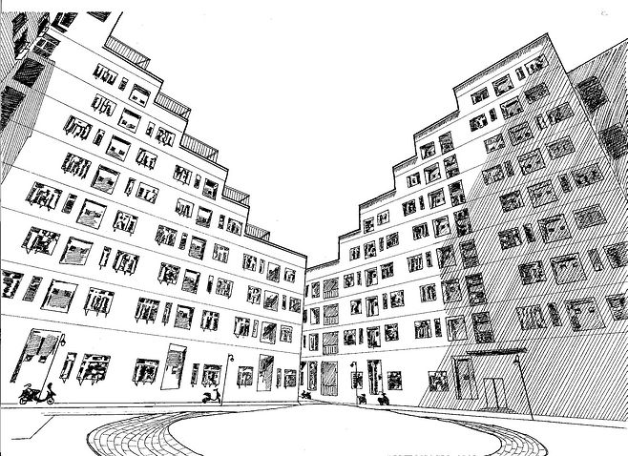
第一章 总则
第六条 学校应当建立健全安全管理制度，采取措施保障学生在学校期间以及参加学校组织的校外活动中的安全。
第八条 学生应当遵守法律法规和学校的安全管理制度，接受学校安全教育和管理，不得从事危及自身和他人安全的活动。
学生父母或者其他监护人应当依法履行监护责任，配合学校做好学生的安全教育。
明确了学校的责任
学生的义务
监护人的义务

Slide 8
第一章 总则
第九条 工会、共产主义青年团 、妇女联合会、残疾人联合会等团体应当协助做好学校安全工作。
鼓励科研机构、社会组织等开展学校安全教育和管理研究，在县级以上人民政府教育、人力资源社会保障等学校主管部门的指导监督下开展学校安全培训、宣传和评价等工作。
第十一条 新闻媒体应当开展形式多样的学校安全知识宣传，发布有关学校安全的公益广告，客观、公正地报道学校安全事件和安全事故信息，营造良好的学校安全舆论环境。
发生学校安全事故，出现影响或者可能影响社会稳定、扰乱社会秩序的虚假信息或者不完整信息的，县级以上人民政府及其有关部门和学校应当及时采取措施予以澄清。
有义务协助
社会协同的具体表现
对新闻媒体的要求
对虚假或不完整信息

Slide 9
第二章
校园安全管理

Slide 10
第二章 校园安全管理
第十二条 学校履行下列安全管理和教育职责：
（一）建立学校安全管理工作责任制；
（二）明确负责安全管理工作的机构和人员，确定岗位安全管理责任；
（三）开展学校安全宣传、教育和培训；
（四）进行学校日常安全管理，开展校园安全隐患排查、整改工作；
（五）建立突发事件应急机制，依法处置学校突发安全事件；
（六）建立学校安全事故调查处理机制，落实责任追究制度；
（七）法律、法规规定的其他职责。
公办学校的主要负责人和民办学校的法定代表人、实际控制人、校长是学校安全工作的第一责任人。
学校应履行的七条职责

Slide 11
第二章 校园安全管理
第十三条 未成年学生的监护人在学校安全工作中应当履行以下责任：
（一）向学校提供有效的联系方式；
（二）书面告知学校学生特异体质、特定疾病或者其他生理、心理异常情况；
（三）对学生进行安全教育和校外安全管理；
（四）教育学生改正不良行为；
（五）其他需要在学校安全工作中履行的责任。
成年学生及其父母或者其他近亲属应当将前款第二项规定的情况书面告知学校。
书面报告“四种情况”
大学生适用

Slide 12
第二章 校园安全管理
第十五条 各级人民政府应当支持和督促本行政区域的学校运用信息化技术，完善校园安全管理平台信息化建设。
第十六条 学校应当按照国家和省的规定配备保安员。学校保安员上岗执勤时应当佩戴标识，并按照规定配备防卫器械。
第十七条 进入校园的人员应当遵守学校安全保卫管理规定，配合学校安全保卫人员验证身份和所携带的物品。不遵守规定的，学校安全保卫人员有权要求其离开校园。有危害校园安全行为的，学校安全保卫人员应当及时制止；涉嫌违法犯罪的，学校安全保卫人员应当立即报告公安机关。
校园安全智能化
平台建设的依据
对保安员的要求
检查管理的依据

Slide 13
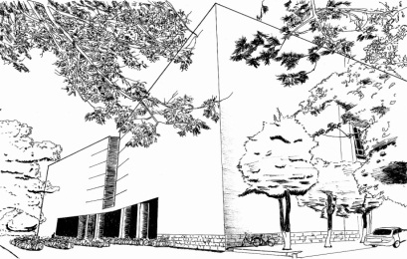
第二章 校园安全管理
学校安全保卫人员发现进入校园的人员携带非教学用的爆炸性、易燃性、放射性、毒害性、腐蚀性等危险物品以及动物时，应当制止；难以制止的，立即报告公安机关。
符合本条第一款、第三款规定情形，学校安全保卫人员报告公安机关后，在公安机关人员到达现场前，可以依法采取措施并保护现场。
处置依据和标准

Slide 14

第二章 校园安全管理
第十八条 校园门前地面应当施划、设置禁止停放车辆、摆摊设点的标线、标志和道路交通信号，设置减速和防冲撞设施。没有行人过街设施的，应当施划人行横道线，设置提示标志。
允许进入校园的车辆，应当遵守校内安全规则。发生校园交通事故，学校应当及时向学校主管部门和公安机关报告，公安机关应当依法及时处理。
交通管理

Slide 15
第二章 校园安全管理
第二十一条 任课教师在教学活动开始前和教学活动进行过程中应当履行以下职责：
（一）体育、实验以及各种实践课程上课前应当检查场地、器材、用具、材料的安全性并做好记录，存在安全隐患的应当立即停用；
（二）对特异体质或者患有疾病等原因不适宜参加特定教育教学活动的学生以及生理期的女学生给予必要照顾；
（三）发现学生有身体或者心理异常情况的，及时采取有效救护措施并告知其监护人或者其他近亲属。
第二十四条 学校组织大型校际活动，应当事先与公安机关等部门协商并落实安全措施。
教师职责

Slide 16
第二章 校园安全管理
第二十五条 学校组织学生校外集体活动的，应当制定安全方案、应急预案。
校外集体活动需要租用车辆接送学生的，应当租用有相应客运资质的运输企业客运车辆，并与运输企业签订运输合同，明确安全责任。
第二十六条 学校应当建立健全校园欺凌防治工作早期预警、事中处理和事后干预机制，开展校园巡查，发现校园欺凌行为的，应当及时制止并开展调查处理，必要时向学校主管部门和公安机关报告。
应当就是必须
校外活动租车
校园欺凌防治

Slide 17
第二章 校园安全管理
第二十八条 学校应当按照规定配备专兼职心理健康辅导人员，对学生进行心理健康教育。
第二十九条 学校发现学生有明显自杀、自残或者伤害他人倾向，以及有言语、情绪或者行为明显异常容易发生安全事故的，应当采取看护、陪护等必要措施，并及时告知学生监护人或者其他近亲属。
疑似精神障碍的学生有自杀、自残、伤害他人行为，或者有自杀、自残、伤害他人安全危险的，其监护人或者其他近亲属和学校应当立即采取措施予以制止，并将其送往医疗机构进行诊断。
自杀自残及容易发生安全事故的情况，处理依据及办法

Slide 18
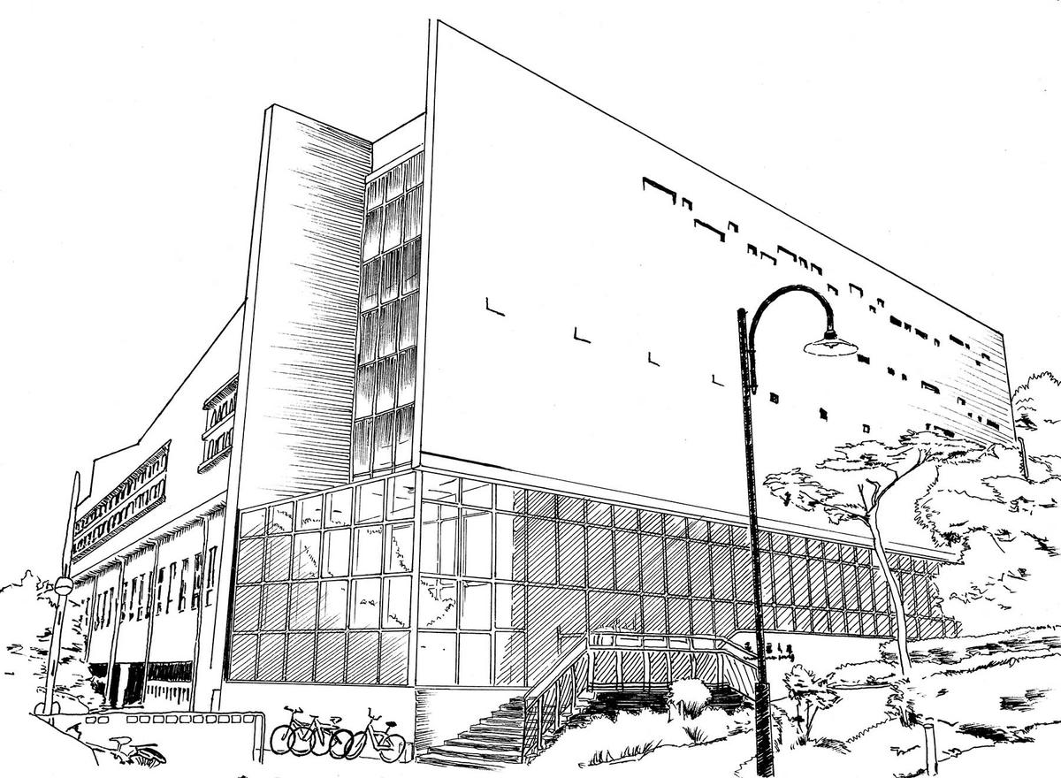
第二章 校园安全管理
第三十条 教职工患有精神疾病、传染性疾病或者其他可能影响学生身心健康的疾病的，学校应当安排其离岗治疗。
第三十一条 学校应当对校园网络采取必要的安全管理措施，阻止淫秽、色情、赌博、暴力、凶杀、恐怖或者教唆犯罪等有害信息进入校园网络。
教职工患有疾病如何处理
校园网络

Slide 19
第二章 校园安全管理
第三十二条 学校应当建立健全宿舍安全管理制度，配备专人负责学生宿舍管理，落实值班、巡查责任，并根据男生、女生的不同特点加强对宿舍的安全管理。
校园内有教职工宿舍的，学校应当制定教职工宿舍安全管理制度。在教职工宿舍居住的人员应当遵守学校安全管理制度。
第三十三条 学校应当按照国家和省有关公共卫生的规定，建立公共卫生管理制度，完善突发公共卫生事件应急处理机制，加强传染病预防控制管理工作。
学校应当落实食品安全责任，建立食品安全管理制度，安排专门人员负责学校食品安全管理工作。
宿舍安全
教职工宿舍安全
公共卫生安全
食品安全

Slide 20
第二章 校园安全管理
第三十四条 学校应当按照国家和省有关规定落实消防安全主体责任，明确消防安全责任人和管理人，落实消防安全管理措施。
第三十五条 学校的场地、建筑物、设施、设备等应当符合国家和地方的安全标准以及用途要求，并进行定期检查、维护。
学校应当建立健全实验室安全管理制度，明确安全责任人员，落实实验仪器设备的日常安全管理措施，规范实验操作流程，加强对危险物品采购、运输、储存、使用和处置等环节的监管。
第三十六条 学校建筑物抗震设防标准应当不低于重点设防类的抗震设防标准。
消防安全
学校的场地、建筑物、设施、设备；实验室安全管理
危险品的监管“五个环节”

Slide 21
第三章
校园周边安全管理

Slide 22
第三章 校园周边安全管理
第三十七条 县级以上人民政府公安机关应当会同教育、人力资源社会保障等学校主管部门将校园周边一定区域划定为校园周边安全区域，纳入治安视频监控范围。划定校园周边安全区域时，应当听取学校的意见。公安机关应当建立健全校园周边日常巡逻防控制度，加强对校园门口和校园周边安全区域的治安巡逻。
第三十八条 有关单位应当按照各自职责对校园周边道路安全采取防控措施：
（一）公安、城市管理等部门应当按照各自职责依法处理在学校门前通道以及两侧五十米范围内摆摊设点以及一百米范围内堆放杂物、停放车辆、违章搭建、占道经营等违法行为；
（二）经批准在学校周边安全区域内施工的，建设单位应当在开工七日前通报学校并采取安全防护措施。
指距离学校建筑控制线以外两百米以内的公共区域

Slide 23
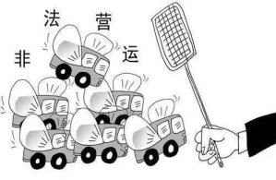
第二章 校园安全管理
第三章 校园周边安全管理
第三十九条 公安机关应当组织校园周边安全区域内的单位以及群众自治组织成立治安交通联防组织，配合公安机关和学校维护校园周边安全区域的治安和交通秩序。
治安交通联防组织发现校园以及周边安全区域有以下危害或者可能危害师生身心健康和人身安全的情形之一的，应当立即采取相应措施予以制止，同时报告公安机关并通知学校：
（一）冲击、破坏校园的；
（二）非法携带枪支、弹药、管制刀具或者爆炸性、易燃性、放射性、毒害性、腐蚀性物品以及其他危险物品的；
（三）引诱、教唆、欺骗学生吸毒，向学生贩卖毒品的；
（四）社会人员或者学生欺凌、打架斗殴的；
（五）非法营运车辆搭载学生的；
（六）其他危害师生身心健康和生命安全的。
联防联控

Slide 24
第三章 校园周边安全管理
第四十条 公安、市场监督管理、城市管理等部门应当按照各自职责加强对校园周边食品药品经营行为的监管，依法查处制售假冒伪劣食品和过期食品药品、违法出售处方药品等违法行为。
第四十一条 新闻出版、电影、广播电视、文化和旅游、公安、市场监督管理等部门应当按照各自职责，加强对校园以及周边出版物经营场所、互联网上网服务营业场所、歌舞娱乐场所、点播影院等场所的检查，依法查处非法接纳未成年人进入营业场所以及出售、出租或者以其他方式传播含有淫秽、色情、赌博、暴力、凶杀、恐怖或者教唆犯罪等内容的出版物、影视节目、玩具、网络信息等违法行为。
食品药品经营行为的监管
扫黄打非

Slide 25
第三章 校园周边安全管理
第四十二条 自然资源、生态环境、住房城乡建设、文化和旅游、应急管理、城市管理等部门应当加强对在学校以及校园周边范围内新建下列建筑物、构筑物、设施或者场所的监管：
（一）易燃易爆、剧毒、放射性、腐蚀性等危险物品生产、经营、储存、使用场所或者设施；
（二）加油站、高压电设施设备和废弃物收纳、处理场所、垃圾转运站或者设施；
（三）游艺娱乐场所、互联网上网服务营业场所、歌舞娱乐场所；
（四）在学校建筑物、构筑物上搭建的违章建筑物、构筑物。
住房城乡建设部门应当加强对学校以及校园周边安全区域建筑工程施工工地的监督检查，发现有安全隐患的，应当责令施工单位及时整改。
建筑物、构筑物、设施或者场所
建筑工程施工工地

Slide 26
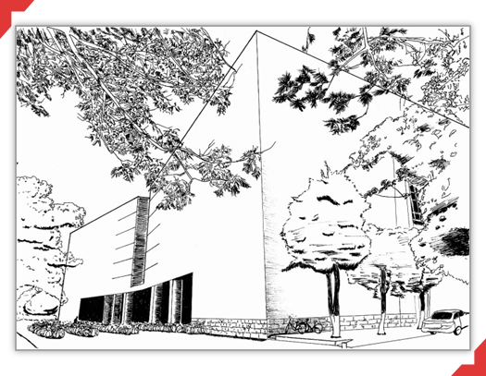
第三章 校园周边安全管理
第四十五条 学校发现校园周边安全区域存在重大安全隐患的，应当及时采取预防措施并向有关部门报告，有关部门应当及时处理；情况特别紧急的，有关部门应当立即处理，消除安全隐患，并将处理情况通报学校。

Slide 27
第四章
校外实习安全管理

Slide 28
第四章 校外实习安全管理
第四十六条 学校组织学生到生产经营等单位实习的，应当在实习前对实习学生进行安全教育。学校应当加强与实习单位的联系，根据实习计划和实习单位的具体情况，做好学生的实习指导、教育和管理工作。
第四十九条 学校和实习单位应当保障实习学生的合法权益，不得安排学生到影响其人身安全、身心健康的场所和岗位实习。
第五十条 学校和实习单位应当根据有关规定，落实实习学生实习责任险的投保责任。学生在实习期间因工作受到伤害的，按照保险合同的约定赔偿；没有投保实习责任险的，由学校和实习单位参照有关规定予以赔偿。
单列一章，足见重视程度
学校的责任义务
落实实习责任险

Slide 29
第五章
安全教育与培训

Slide 30
第五章 安全教育与培训
第五十一条 学校应当开展校园安全文化建设，针对学生群体和年龄特点，采取合理形式开展防范诈骗、溺水、欺凌、暴力、毒品、酗酒、性侵害、网络沉迷，以及交通安全、消防安全、防震减灾、食品和药品安全、网络安全、卫生防疫、心理健康等专题教育，定期开展应急疏散和自救互救演练，教育学生掌握必要的安全知识和应急避险技能。
人民法院、人民检察院、公安机关、司法行政部门等单位应当按照有关规定选派人员担任学校法治副校长或者法治辅导员，学校应当按照有关规定聘请法律顾问，协助学校开展法治和安全宣传教育。
责任和依据
15大类专题教育
两类演练
法律顾问的义务

Slide 31
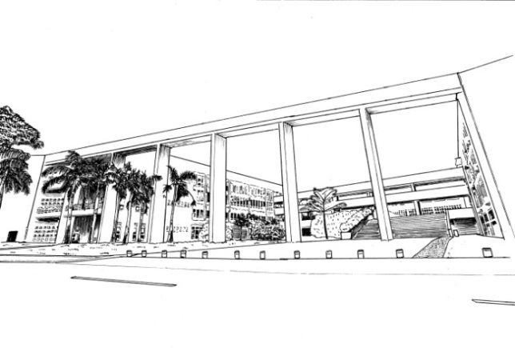
第五章 安全教育与培训
第五十二条 学校组织学生开展实验、体育、舞蹈、研学、社会实践等教育教学活动前，应当按照课程规范、教学大纲或者活动特点对学生进行特定活动的安全教育。
学校组织大型集体活动，应当提前对参加活动的学生进行安全教育。
第五十四条 教育主管部门应当将学校安全知识和安全技能教育纳入幼儿园、中小学校教师继续教育培训。
特定活动
大型集体活动

Slide 32
第五章 安全教育与培训
第五十五条 学校应当组织对教职工、安全保卫人员进行安全风险防控、应急处置和相关安全法律知识的教育培训。
县级以上人民政府公安机关应当会同教育、人力资源社会保障等学校主管部门加强对学校保安员培训的监督指导。
开设师范专业的学校，应当为师范生开设幼儿和未成年学生安全教育管理以及安全技能课程，课程考核不合格的不得在中小学校、幼儿园实习。
教职工要加强
校区学生

Slide 33
第六章
教育惩戒与违法处理

Slide 34
第六章 教育惩戒与违法处理
第五十七条 义务教育阶段的学生违反学校安全管理制度的，学校应当批评教育，并可以约谈学生监护人；情节严重的，应当给予纪律处分。非义务教育阶段的学校根据学生违纪的情节、后果和影响，可以给予直至开除学籍的处分。
高等学校学生违反学校安全管理制度的，由学校按照高等学校学生管理的相关规定处理。

Slide 35
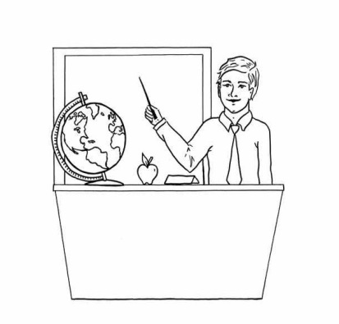
第六章 教育惩戒与违法处理
第五十九条 教职工有下列行为之一的，应当按照有关规定给予处分；涉嫌违法犯罪的，应当及时报告公安机关；公安机关接到报告后，应当依法及时处理：
（一）歧视、侮辱学生的；
（二）虐待、伤害学生的；
（三）猥亵、性骚扰学生的；
（四）与学生有不正当关系的；
（五）其他侵害学生身心健康的行为。
2

Slide 36
第七章
突发事件与人身伤害事故处理

Slide 37

第七章 突发事件与人身伤害事故处理
第六十条 学校应当组织开展针对突发事件的演练活动，配备必要的应急处置器材和设备。突发事件应急处置结束后，学校应当及时对学生进行心理辅导。
第六十二条 学生在校园发生人身伤害事故的，学校应当采取合理的急救措施，情况紧急、伤情严重的，应当立即送医疗机构治疗，通知监护人或者其他近亲属，并及时报告学校主管部门和公安机关。
与以往处置方式不同!

Slide 38
第七章 突发事件与人身伤害事故处理
第六十三条 县级以上人民政府教育、人力资源社会保障等学校主管部门应当会同公安、司法行政和其他有关部门成立学校安全事故纠纷调解组织。调解组织可以聘任人大代表、政协委员、法治副校长、教育和法律工作者等具备相应专业知识或者能力的人员参与调解。
第六十四条 学校、学生或者学生监护人可以按照以下方式处理学生人身损害赔偿争议：
（一）自行协商；
（二）向学校主管部门申请行政调解；
（三）向学校所在地的校园安全事故纠纷调解组织申请调解；
（四）向学校所在地的乡镇、街道人民调解委员会申请调解；
（五）依法向人民法院提起诉讼。
建立健全调解组织
五种赔偿争议解决方式
2

Slide 39
第七章 突发事件与人身伤害事故处理
第六十五条 学校安全事故发生后，任何单位和个人不得有下列影响学校正常教育教学秩序的行为：
（一）毁灭证据、破坏现场、隐瞒真相等阻扰学校安全事故调查处理；
（二）跟踪、纠缠、侮辱、威胁、恐吓、故意伤害学校相关人员、学生，或者非法限制其人身自由；
（三）侵占、毁损学校房屋、设施、设备以及其他财物；
（四）在学校或者校园周边安全区域内非法聚集、游行、设置障碍、贴报喷字、拉挂横幅、燃放鞭炮、播放哀乐、摆放花圈、停放尸体、泼洒污物、断水断电、堵塞大门、围堵办公场所和道路、干扰应急处置和事故处理；
罗列六个方面行为，第七十条明确法律责任

Slide 40
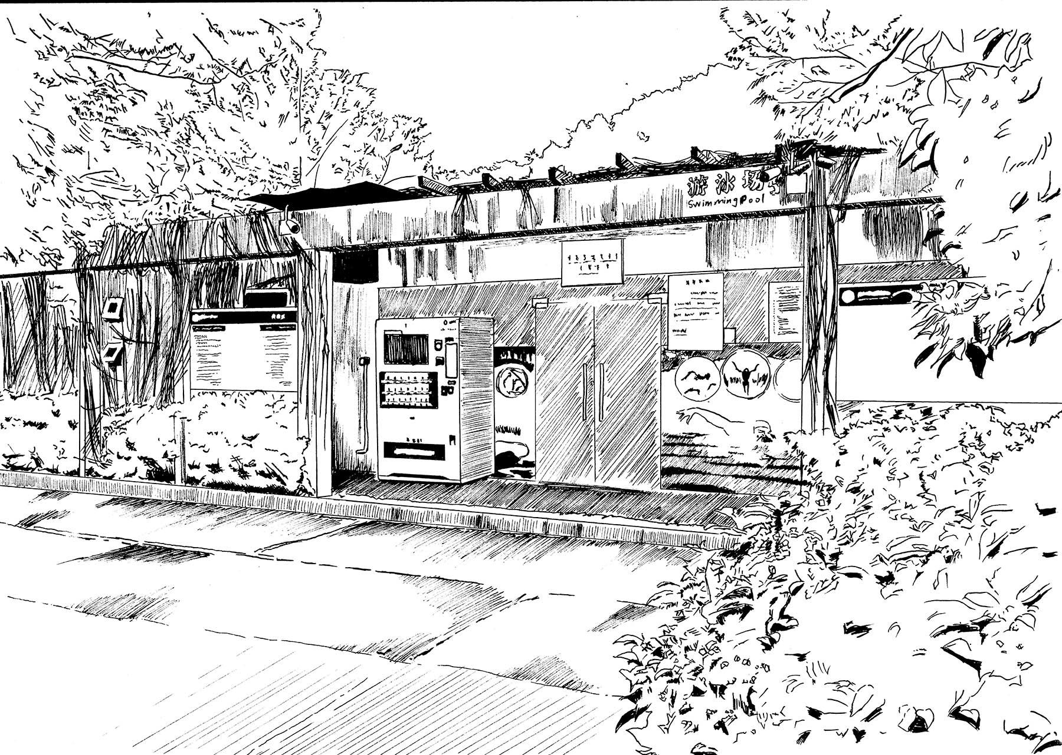
第七章 突发事件与人身伤害事故处理
（五）制造、散布与学校安全事故实际情况不符的谣言；
（六）其他扰乱学校教育教学秩序的行为。
前款规定行为经劝阻无效的，学校应当立即向公安机关报案并保护现场，配合公安机关调查取证。公安机关接到学校报案后，应当依法及时处理。

Slide 41
第八章
法律责任

Slide 42
第八章 法律责任
第六十八条 学校不履行本条例规定的安全教育和安全管理职责的，由县级以上人民政府教育、人力资源社会保障等学校主管部门按照职责责令限期改正；逾期不改正的，予以通报批评，对直接负责的主管人员和其他直接责任人员依法给予处分。
第六十九条 学校教职工未履行岗位安全职责造成学生伤害的，由学校给予处分；构成犯罪的，依法追究刑事责任。
第七十条 有本条例第六十五条所列情形的，公安机关应当依法处罚；构成犯罪的，依法追究刑事责任；造成损失的，依法承担赔偿责任。
学校层面
教职工层面

Slide 43
第九章
附 则

Slide 44
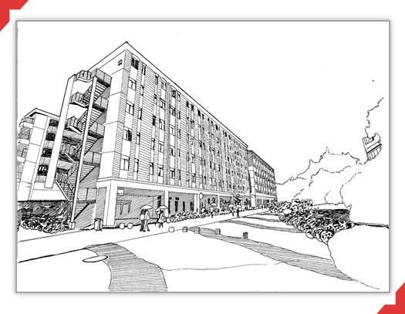
第九章 附则
第七十二条 本条例所称学校，是指公办和民办的幼儿园、中小学校（含特殊教育学校）、中等职业学校（含技工学校）、高等学校等。
学校区域是指学校建筑控制线内区域。
校园周边安全区域是指国家和地方规定应当保持的安全范围，一般是指距离学校建筑控制线以外两百米以内的公共区域。
第七十四条 本条例自2020年9月1日起施行。

Slide 45
祝
大
家
平
安
！

